Slide 1
Hvordan lykkes med utveksling?
Høgskolen i Østfold, Fredrikstad 14.03.2019
Vegard Furustøl Vibe, Diku

Slide 2
Agenda
Hvem er Diku?
Hvorfor utveksling?
Hva er målene for utveksling?
Hvor er vi?
Hvordan lykkes med utveksling?
Gode eksempler

Slide 3
Direktoratet for internasjonalisering og kvalitetsutvikling i høyere utdanning

Slide 4
Hvorfor utveksling?
Internasjonalt samarbeid er en forutsetning for kvalitet og for å håndtere globale samfunnsutfordringer
Bidrar til faglig kvalitet
Kan utvikle fagmiljøene

Slide 5
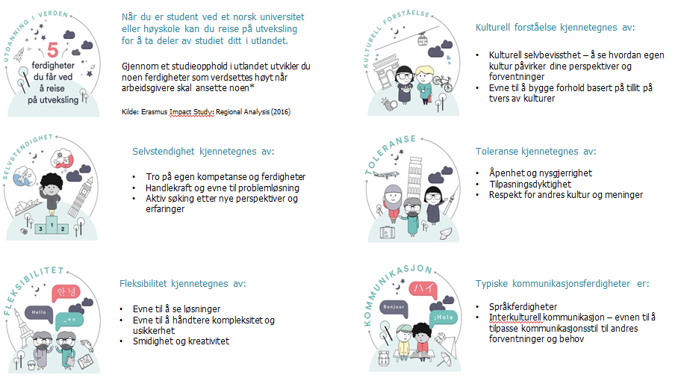
Generelle og overførbare egenskaper

Slide 6
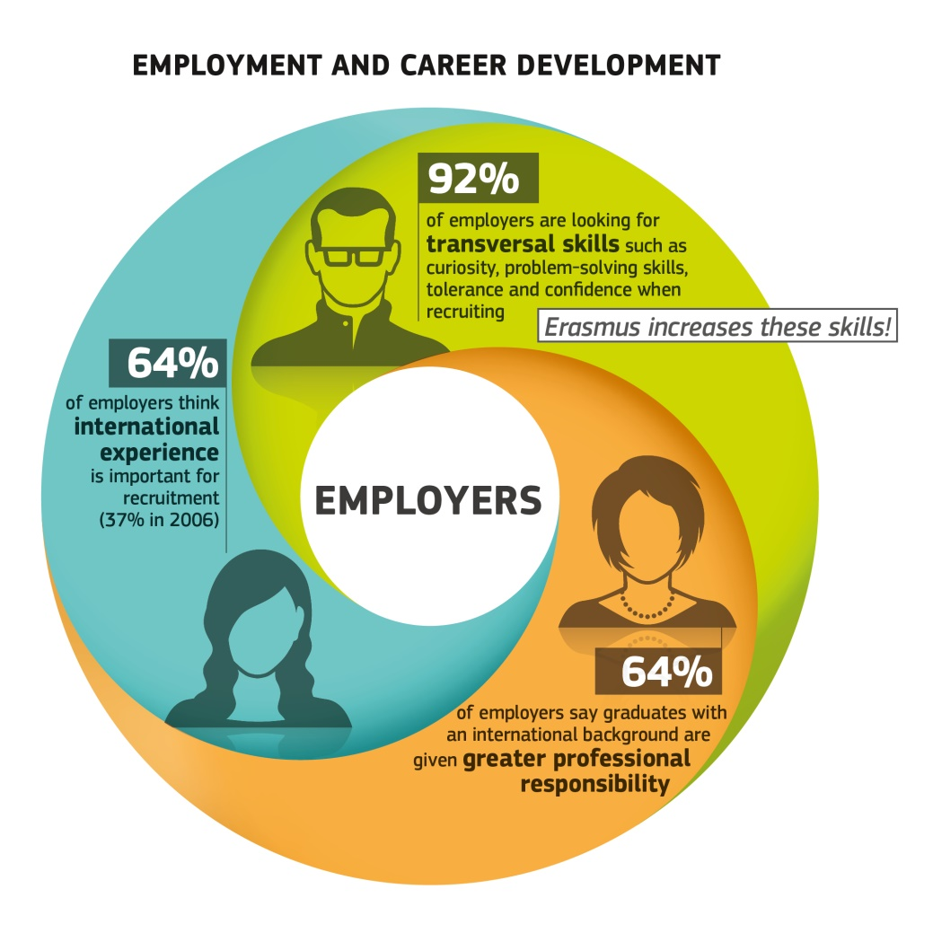
Økt arbeidsmuligheter
Arbeidsgivere søker arbeidstakere med slike generiske og overførbare egenskaper

Slide 7
Hva er målene for utveksling?
NOKUTs tilsynsforskrift sier at: "Studietilbudet skal ha ordninger for internasjonalisering som er tilpasset studietilbudets nivå, omfang og egenart. (…) Innholdet i utvekslingen skal være faglig relevant"
Alle studietilbud SKAL gi mulighet for utveksling
20% av uteksaminerte kandidater skal innen 2020 ha hatt et utvekslingsopphold på minst tre måneder i sin grad
50% er det langsiktige målet

Slide 8
… men kvantitet må ikke komme i veien for kvalitet

Slide 9
Hvor er vi?
Landsgjennomsnittet: 15,5 %
HiØ: 11 % - 104 studenter
Men stor variasjon:
- 17% innenfor naturvitenskapelige og tekniske fag
- 7% innenfor økonomiske og administrative fag

Slide 10
Hva er hindrene for bedre og mer utveksling?

Slide 11
Hvordan lykkes med utveksling? Struktur for kultur!
Forankre utveksling og internasjonalisering i ledelse – som fører til at det settes av ressurser
Faglig forankrete samarbeidsavtaler – bruke ressurser på å finne passende emner
Bedre integrert i studieplanene – legge til rette for mobilitetsvinduer
Bygge forventninger – tidlig
Motivere og forsikre de usikre studentene – de færreste er helt sikre på at de skal ut
Studentambassadører – senke terskelen for å ta kontakt, og for å dra ut
Bruk våre ressurser: https://www.siu.no/Hoeyere-utdanning/hvordan-lykkes-med-utveksling

Slide 12
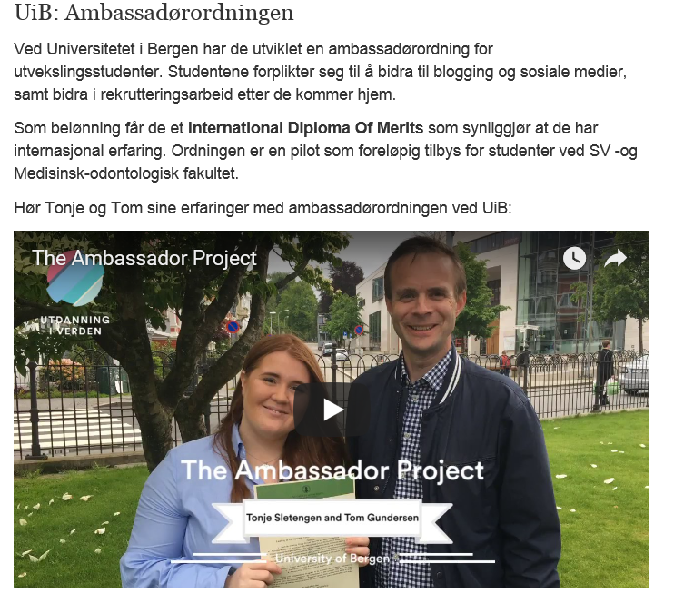

Slide 13
Gode eksempler: Høgskolen i Volda
23 prosent av uteksaminerte kandidater hadde i 2017 vært på utveksling.
Stor mobilitet på tvers av fagområder, også innenfor sosialfag
Målbevisst institusjonell satsing på internasjonalisering
Vektlagt som et konkurransefortrinn for høyskolen
Eksempelet i Volda viser at mobilitet er mulig på mindre høgskoler
Studentene responderer med interesse på gode og tilrettelagte muligheter for utveksling

Slide 14
Gode eksempler: Juridisk fakultet ved UiB
44 prosent av uteksaminerte kandidater hadde i 2017 vært på utveksling.
Over dobbelt så høy andel som ved UiO, og over fire ganger så høy andel som ved UiT
Forankring på ledelsesnivå
Tidlig møtt med forventninger og tilrettelegging
Satsing på internasjonal dag
Eksempelet ved UiB viser at mobilitet er mulig innenfor fagområder som tradisjonelt har vært lite internasjonalisert

Slide 15
Benytt våre virkemidler for internasjonalisering
Nordplus
NORPART
Erasmus+
UTFORSK
Nord-Amerika-programmet
Eurasia-programmet
INTPART

Slide 16
Tusen takk for meg!
Vegard.vibe@diku.no

